Slide 1

Název školy : speciální základní škola, louny poděbradova 640, příspěvková organizace autor : MGR. JANA ZELINKOVÁ
NÁZEV MATERIÁLU: vy_32_INOVACE_15_NEBEZPEČNÉ NÁVYKY
TÉMA: NEBEZPEČNÉ NÁVYKY
NÁZEV SADY : III. SPOLEČNOST – HŠ
ČÍSLO PROJEKTU: CZ.1.07/1.4.00/21.3407

Slide 2
ANOTACE
Prezentace je určena k výkladu i opakování učiva v předmětu společnost na II.stupni speciální školy.
Žáci se seznámí s pojmem návyk, zlozvyk, závislost, s hlavními druhy závislostí a jejich nebezpečím.
Inovace: interaktivní způsob učení.
Prezentace na interaktivní tabuli.
První část prezentace může být využita ke společné práci. Poslední list slouží k opakování učiva.

Slide 3
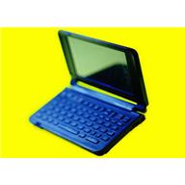
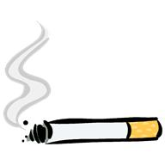
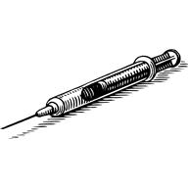



NEBEZPEČNÉ NÁVYKY

Slide 4
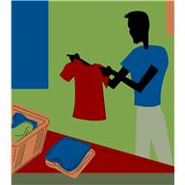
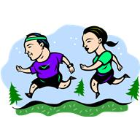


CO JE TO NÁVYK ?
NÁVYK VZNIKNE ČASTÝM OPAKOVÁNÍ NĚJAKÉ ČINNOSTI
TO JSOU NÁVYKY DOBRÉ
JAKÉ DOBRÉ NÁVYKY MÁŠ TY ?

Slide 5
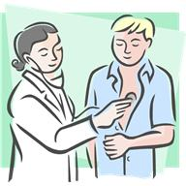
ŠPATNÝM NÁVYKŮM ŘÍKÁME
ZLOZVYKY
MÁŠ NĚJAKÉ ZLOZVYKY ?
Z NĚKTERÝCH ZLOZVYKŮ MŮŽE
VZNIKNOUT
ZÁVISLOST
KDO SE CHCE SVÉ ZÁVISLOSTI ZBAVIT, MUSÍ SE LÉČIT U
LÉKAŘE NEBO V LÉČEBNĚ
K ZÁVISLOSTI NAJDOU CESTU LIDÉ, KTEŘÍ NEUMĚJÍ
VHODNĚ VYUŽÍT VOLNÝ ČAS NEBO MAJÍ PROBLÉMY

Slide 6
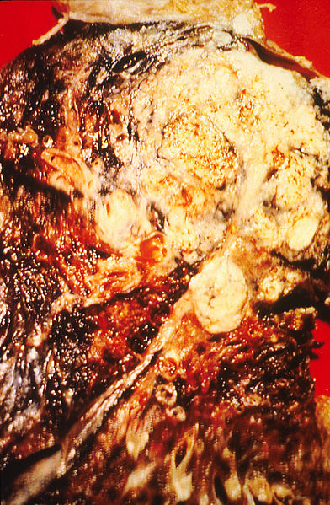

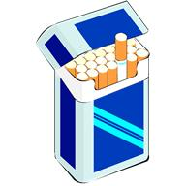
KOUŘENÍ
JE ZÁVISLOST NA NIKOTINU
ŠKODÍ KUŘÁKŮM, ALE I OSTATNÍM
LIDEM V JEJICH OKOLÍ
KUŘÁCI JSOU ČASTO NEMOCNÍ A
MNOHO Z NICH ZEMŘE NA RAKOVINU
PLIC
ZA CIGARETY UTRATÍ HODNĚ PENĚZ,
MOHLI BY SI KOUPIT TŘEBA
OVOCE A ZELENINU
NA MNOHA MÍSTECH SE DNES JIŽ
KOUŘIT NESMÍ ( RESTAURACE,
AUTOBUSOVÉ ZASTÁVKY, APOD.)
PLÍCE KUŘÁKA
BÍLÉ MÍSTO-NÁDOR
ČERNÉ – ZABARVENÉ KOUŘENÍM

Slide 7



ALKOHOL
ZÁVISLOST NA ALKOHOLU = ALKOHOLISMUS
OPILÍ LIDÉ SE RÁDI PEROU
NECHODÍ DO PRÁCE
NEMAJÍ PENÍZE PRO SVOU RODINU
NEVYCHOVÁVAJÍ SPRÁVNĚ SVÉ DĚTI
POTŘEBUJÍ ALKOHOL STÁLE VÍC A VÍC
ALKOHOLISMUS VEDE ČASTO K ROZPADU RODINY
OPILÝ ŘIDIČ NEPATŘÍ ZA VOLANT !!!
POKUD SE CHCE ČLOVĚK ALKOHOLISMU
ZBAVIT, MUSÍ SE LÉČIT V LÉČEBNĚ
U DĚTÍ MŮŽE DOJÍT K OTRAVĚ I PO MALÉ DÁVCE

Slide 8
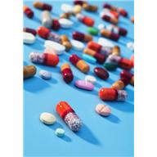
ZBYTEČNÉ UŽÍVÁNÍ LÉKŮ
NĚKTEŘÍ LIDÉ UŽÍVAJÍ LÉKY ZBYTEČNĚ
PŘI MALÉ BOLESTI
KDYŽ NEMŮŽOU USNOUT
PRO ZLEPŠENÍ NÁLADY
PRO ODSTRANĚNÍ ÚNAVY
VĚTŠÍ DÁVKY LÉKŮ MAJÍ ÚČINEK JAKO
OPILOST A MOHOU BÝT JEŠTĚ NEBEZPEČNĚJŠÍ
PŘI OTRAVĚ LÉKY JE TŘEBA RYCHLÉ
LÉKAŘSKÉ POMOCI

Slide 9


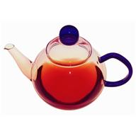
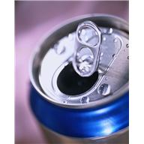
PITÍ VELKÉHO MNOŽSTVÍ KÁVY NEBO ČAJE
SE NAZÝVÁ KOFEINISMUS
KOFEIN JE ALE OBSAŽENÝ I V KAKAU,
COLE A ENERGETICKÝCH NÁPOJÍCH
BEZ SVÉ KÁVY SE ČLOVĚK CÍTÍ OSPALÝ,
MÉNĚ VÝKONNÝ
PŘI VYSOKÝCH DÁVKÁCH KOFEINU SE MŮŽE
ROZBUŠIT SRDCE, TŘESOU SE RUCE, BOLÍ HLAVA

Slide 10
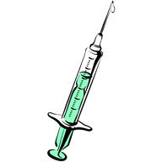
DROGY
JSOU OMAMNÉ LÁTKY, KTERÉ MĚNÍ STAV ČLOVĚKA
RŮZNÝMI ZPŮSOBY
ZÁVISLOST SE ZÍSKÁ VELMI RYCHLE
JSOU PRO ZDRAVÍ VELMI NEBEZPEČNÉ AŽ SMRTELNÉ
ZÍSKÁVAJÍ SE BUĎ Z ROSTLIN NEBO CHEMICKY
DO TĚLA SE DOSTÁVAJÍ –KOUŘENÍM
ČICHÁNÍM
ÚSTY (SPOLKNUTÍ)
INJEKCÍ
ALE JSOU I DALŠÍ CESTY

Slide 11

POČÍTAČ
POČÍTAČ SE MŮŽE STÁT VELMI
NEBEZPEČNOU DROGOU
LIDÉ HRAJÍ HRY NEBO SI HLEDAJÍ
KAMARÁDY PŘES INTERNET (FACEBOOK)
SEDÍ U POČÍTAČE MNOHO HODIN
NEMAJÍ SKUTEČNÉ KAMARÁDY, NESPORTUJÍ,
NEMAJÍ ZÁJEM O NIC JINÉHO
JSOU OSPALÍ, UNAVENÍ, BOLÍ JE HLAVA
HÁDAJÍ SE, ÚTOČÍ NA OSTATNÍ
NEDOKÁŽOU POZNAT,CO SI MŮŽOU DOVOLIT
VE SKUTEČNÉM ŽIVOTĚ A CO JE JEN HRA

Slide 12

ANO – NE
MŮŽE VZNIKNOUT ZÁVISLOST NA POČÍTAČI?
ANO
NE
KOUŘENÍ CIGARET JE ZDRAVÉ .
ANO
NE
PITÍ VELKÉHO MNOŽSTVÍ KÁVY ŠKODÍ SRDCI.
ANO
NE
ANO
NE
DĚTI MŮŽOU PÍT ALKOHOL.
KDYŽ TĚ NĚCO TROŠKU BOLÍ, VEZMEŠ SI HNED
PRÁŠEK ?
ANO
NE
TEN, KDO SPORTUJE, BY NEMĚL KOUŘIT
ANO
NE
SLOŽIT A UKLIDIT SVÉ OBLEČENÍ JE DOBRÝ NÁVYK.
ANO
NE
KDO STÁLE SEDÍ U POČÍTAČE, NEMÁ
SKUTEČNÉ KAMARÁDY.
ANO
NE

Slide 13
POUŽITÉ ZDROJE
Plíce kuřáka - NEUVEDEN. Karcinom plic - Wikipedie [online].
Dostupný na WWW: http://cs.wikipedia.org/wiki/Soubor:Cancerous_lung.jpg
Kliparty – dostupné na http://office.microsoft.com
Vše citováno [2012-11-11].

